Slide 1
GitHub
사용법 기초 소개
GitHub
사용법 기초 소개
Copyrightⓒ. Saebyeol Yu. All Rights Reserved.

Slide 2
Contents
001
GitHub 소개
002
설치 및 가입
003
인터넷 이용
004
Desktop 이용
GitHub 란?
사용 매체 종류
설치 방법
가입
Repository
파일 업로드
파일 수정 및 수정 내역 확인
Comment 확인 및 작성
중요한 부분
PC와 Desktop 연결
Putsh & Pull
파일 업로드

Slide 3
001
GitHub 소개
Copyrightⓒ. Saebyeol Yu. All Rights Reserved.

Slide 4

1
001 GitHub 소개
GitHub 란?
GitHub
GitHub란 친구, 동료는 물론 낯선 사람과 함께 코드를 공유하고자 만든 Git repository의 호스팅 서비스입니다.
Copyrightⓒ. Saebyeol Yu. All Rights Reserved.

Slide 5




1
001 GitHub 소개
사용 매체 종류
아 그렇구나;
(Git bash 입니다)
Copyrightⓒ. Saebyeol Yu. All Rights Reserved.

Slide 6
002
설치 및 가입
Copyrightⓒ. Saebyeol Yu. All Rights Reserved.

Slide 7
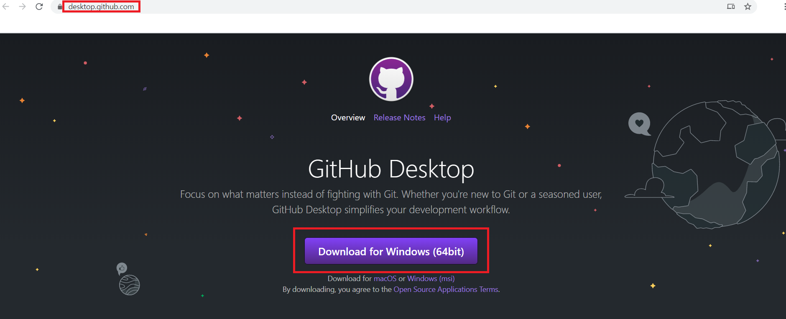
2
002 설치 및 가입
설치 방법
desktop.github.com 접속 (주소창 검색)
다운로드 버튼 클릭 및 다운로드!
Copyrightⓒ. Saebyeol Yu. All Rights Reserved.

Slide 8
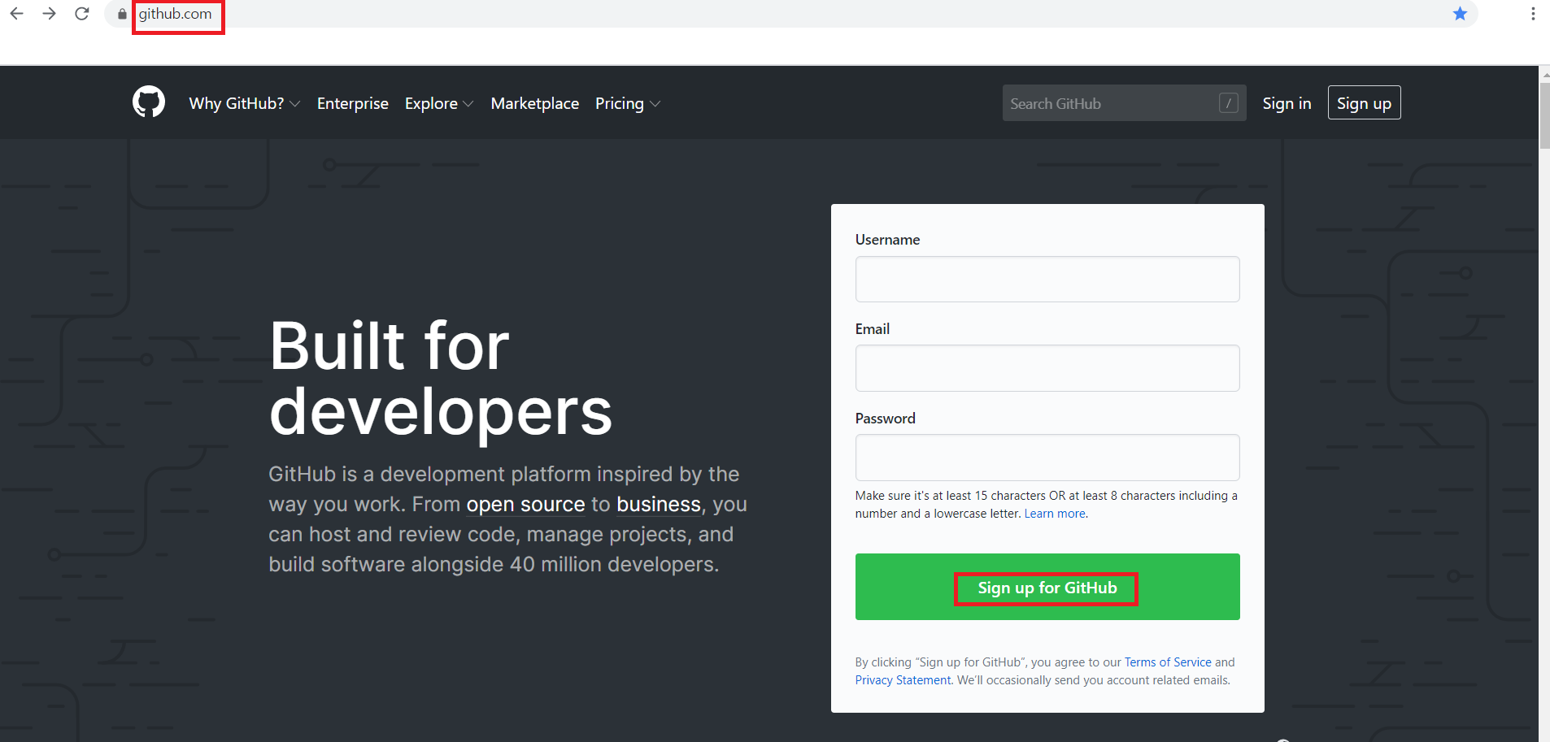
2
002 설치 및 가입
가입
github.com 접속 (주소창 검색)
sign up for GitHub 버튼 클릭!
Copyrightⓒ. Saebyeol Yu. All Rights Reserved.

Slide 9
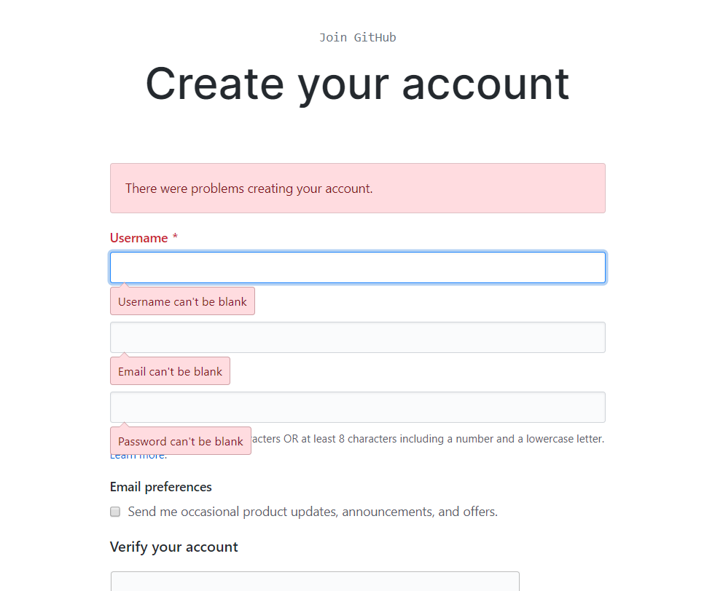
2
002 설치 및 가입
가입
가입 정보 입력 후 완료하면 가입 끝~!
Copyrightⓒ. Saebyeol Yu. All Rights Reserved.

Slide 10
003
인터넷 이용
Copyrightⓒ. Saebyeol Yu. All Rights Reserved.

Slide 11
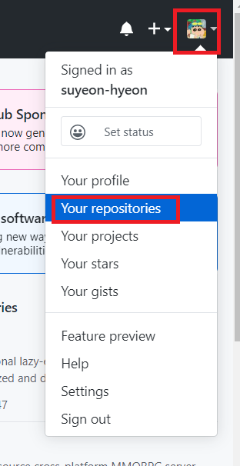
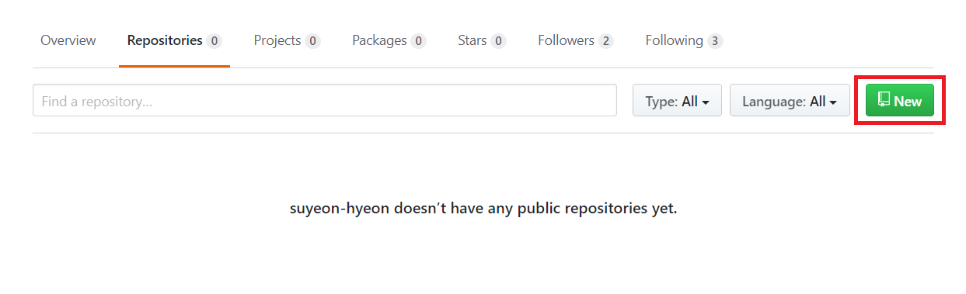
3
003 인터넷 이용
Repository
1
2
Copyrightⓒ. Saebyeol Yu. All Rights Reserved.

Slide 12
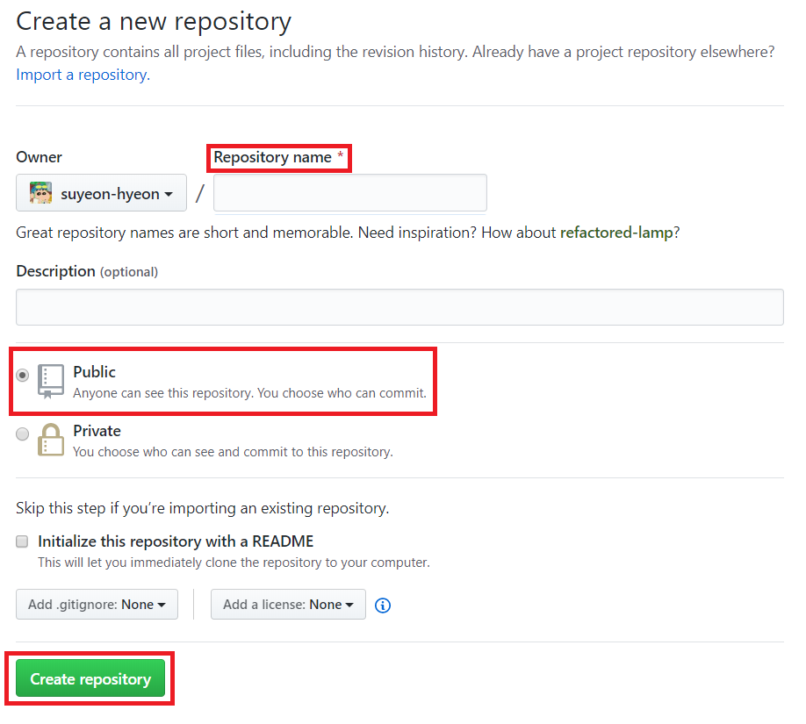
3
003 인터넷 이용
Repository
3
Copyrightⓒ. Saebyeol Yu. All Rights Reserved.

Slide 13
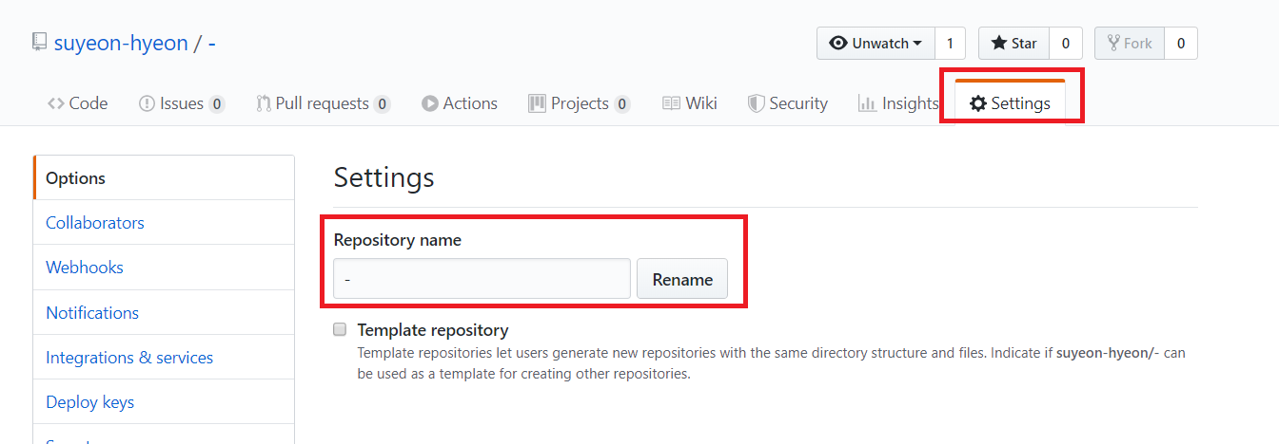
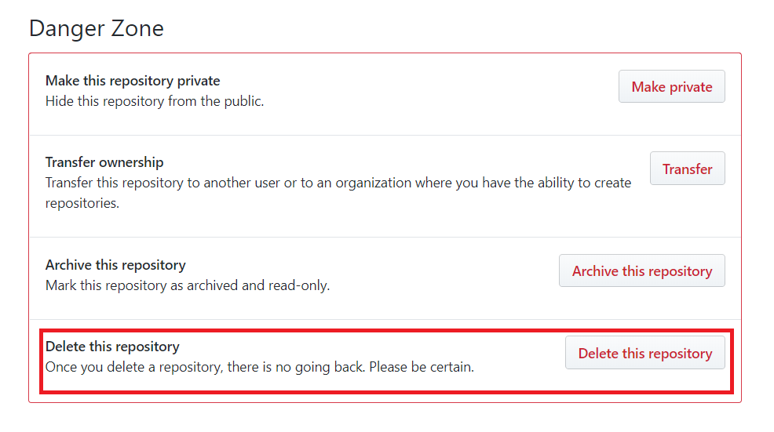
3
003 인터넷 이용
Repository
Repository 삭제
Repository 이름 변경
Copyrightⓒ. Saebyeol Yu. All Rights Reserved.

Slide 14
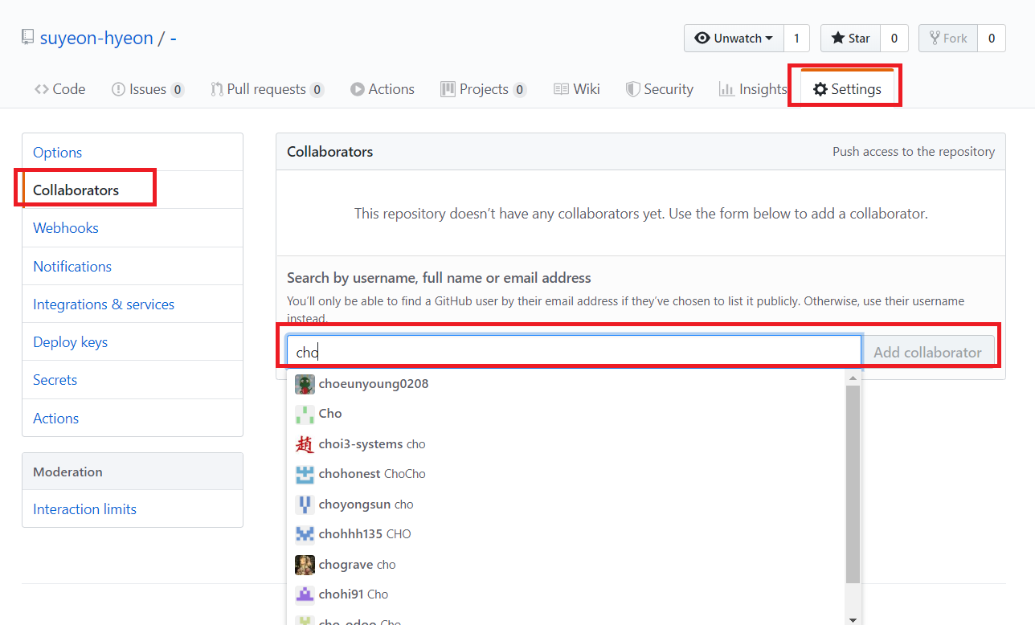
3
003 인터넷 이용
Repository
나의 Repository에 초대
Copyrightⓒ. Saebyeol Yu. All Rights Reserved.

Slide 15
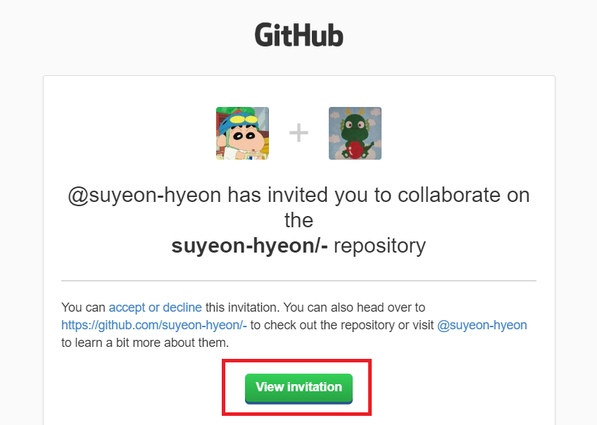
3
003 인터넷 이용
Repository
메일로 초대 수락!
Copyrightⓒ. Saebyeol Yu. All Rights Reserved.

Slide 16
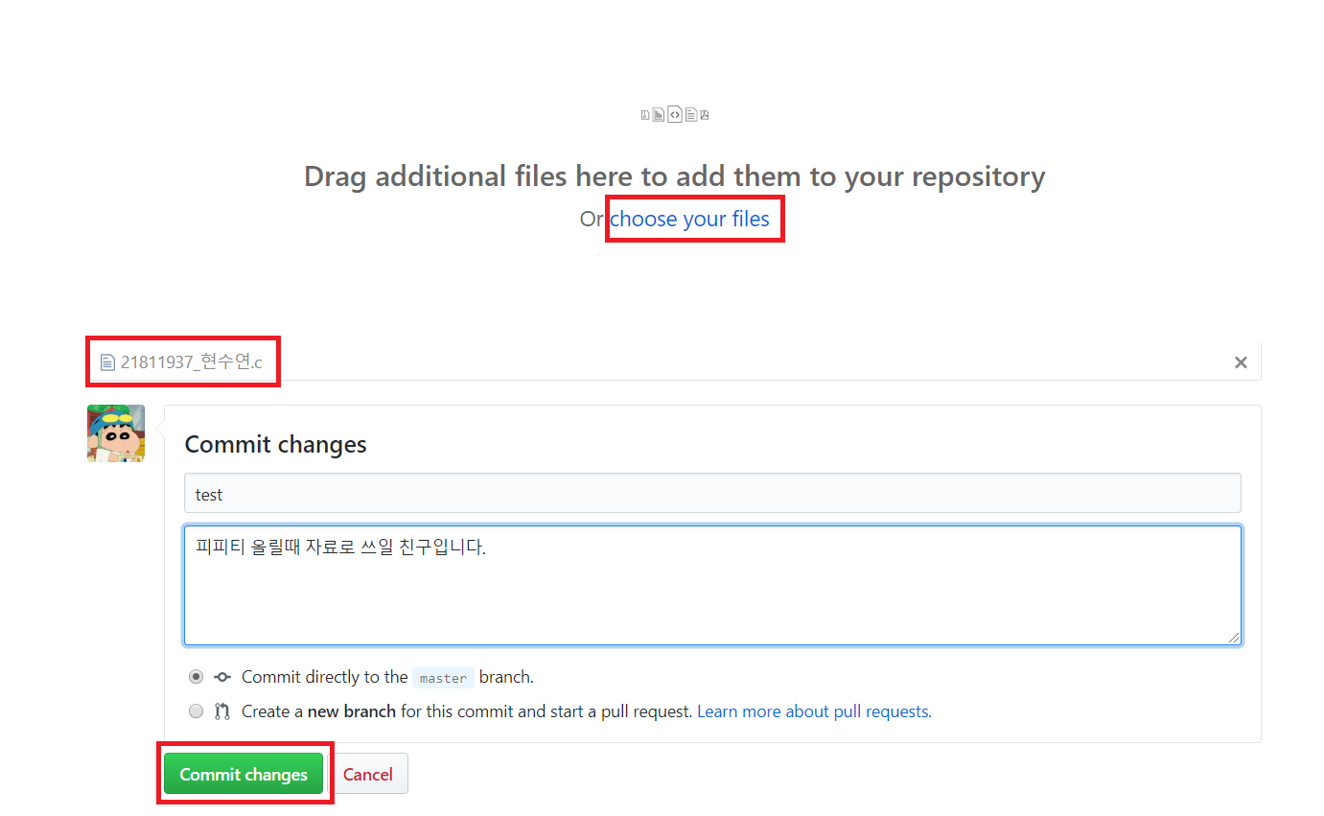
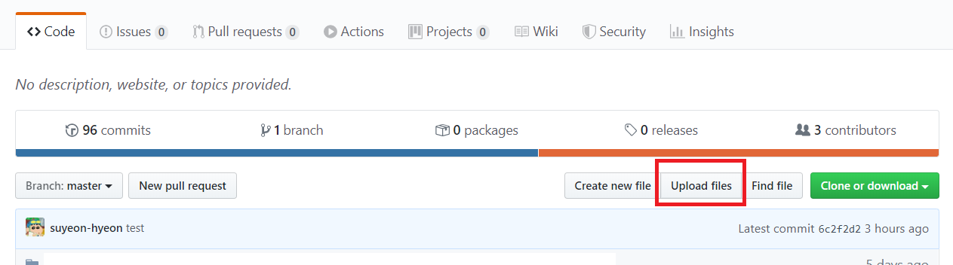
3
003 인터넷 이용
파일업로드
파일 업로드 (여러개 동시에 업로드 가능)
Copyrightⓒ. Saebyeol Yu. All Rights Reserved.

Slide 17
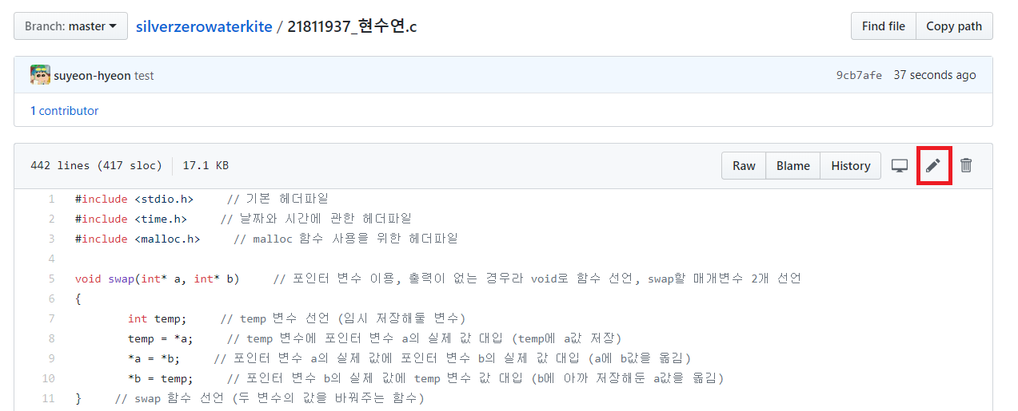
3
003 인터넷 이용
파일 수정 및 수정 내역 확인
편집 버튼 누른 후
코드 자유롭게 편집 가능!
Copyrightⓒ. Saebyeol Yu. All Rights Reserved.

Slide 18

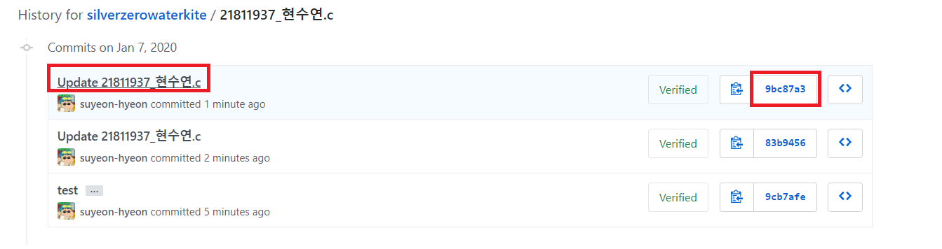
3
003 인터넷 이용
파일 수정 및 수정 내역 확인
Copyrightⓒ. Saebyeol Yu. All Rights Reserved.

Slide 19
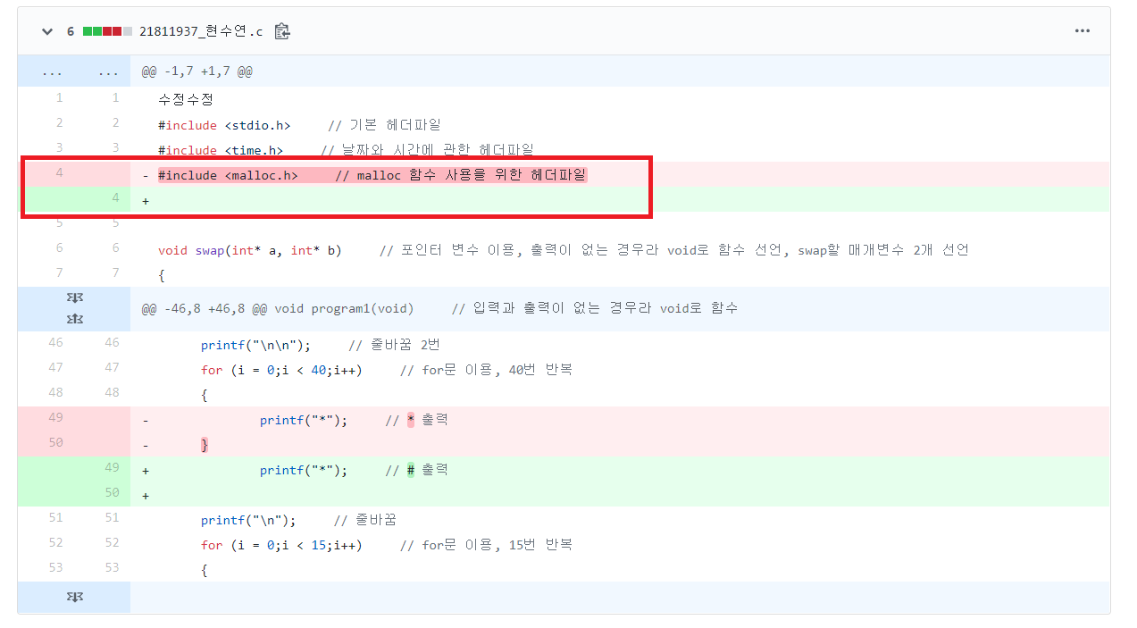
3
003 인터넷 이용
파일 수정 및 수정 내역 확인
Copyrightⓒ. Saebyeol Yu. All Rights Reserved.

Slide 20
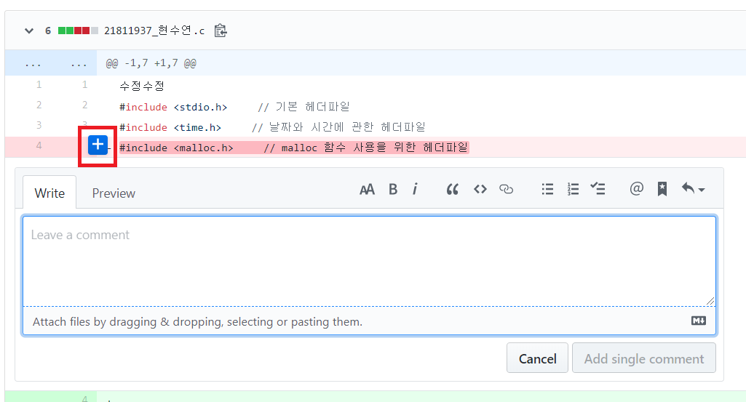
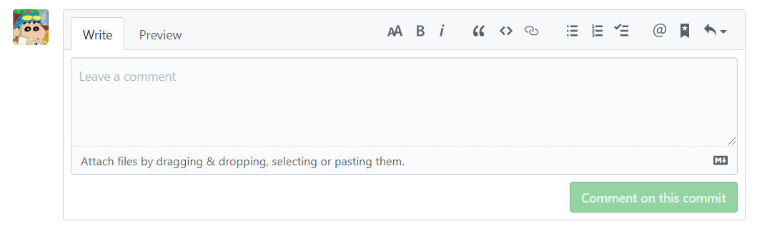
3
003 인터넷 이용
comment 확인 및 작성
특정 코드에 직접적인 comment 작성 가능
전체 코드에 대한 comment 작성도 가능!
Copyrightⓒ. Saebyeol Yu. All Rights Reserved.

Slide 21
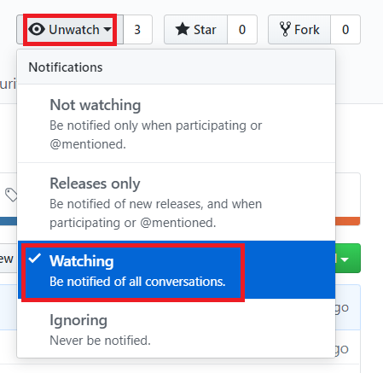
3
003 인터넷 이용
comment 확인 및 작성
특정 repository의 모든 대화의 알람을 받고 싶은 경우 watching으로 설정하기!
Copyrightⓒ. Saebyeol Yu. All Rights Reserved.

Slide 22
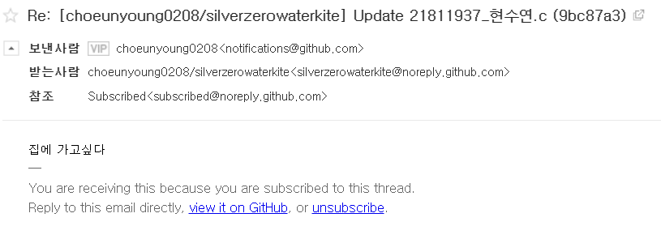
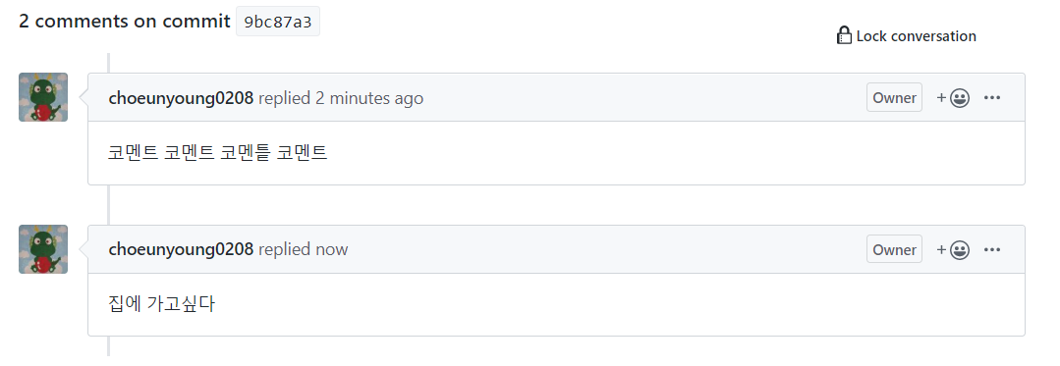
3
003 인터넷 이용
comment 확인 및 작성
메일로 통해서 바로 사이트 접속 가능!
Copyrightⓒ. Saebyeol Yu. All Rights Reserved.

Slide 23
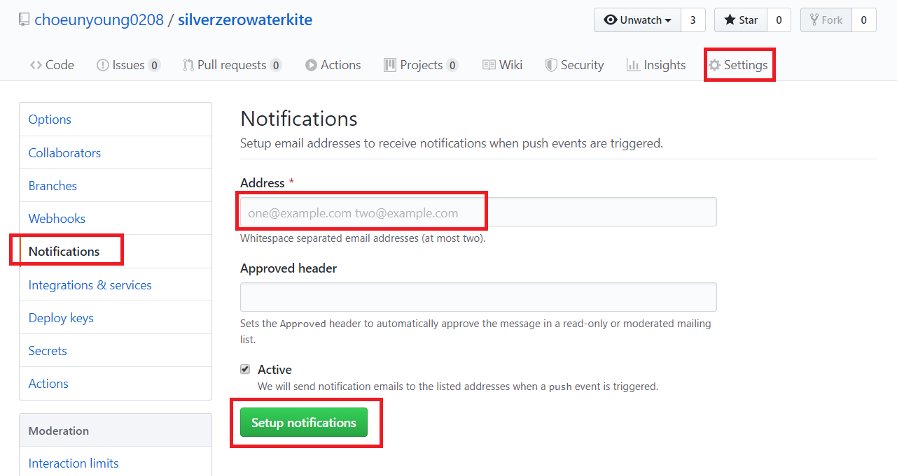
3
003 인터넷 이용
중요한 부분^^
특정 repository에서 모든 활동에 대해
메일을 받고싶을 경우
최대 2명까지 가능!
Copyrightⓒ. Saebyeol Yu. All Rights Reserved.

Slide 24
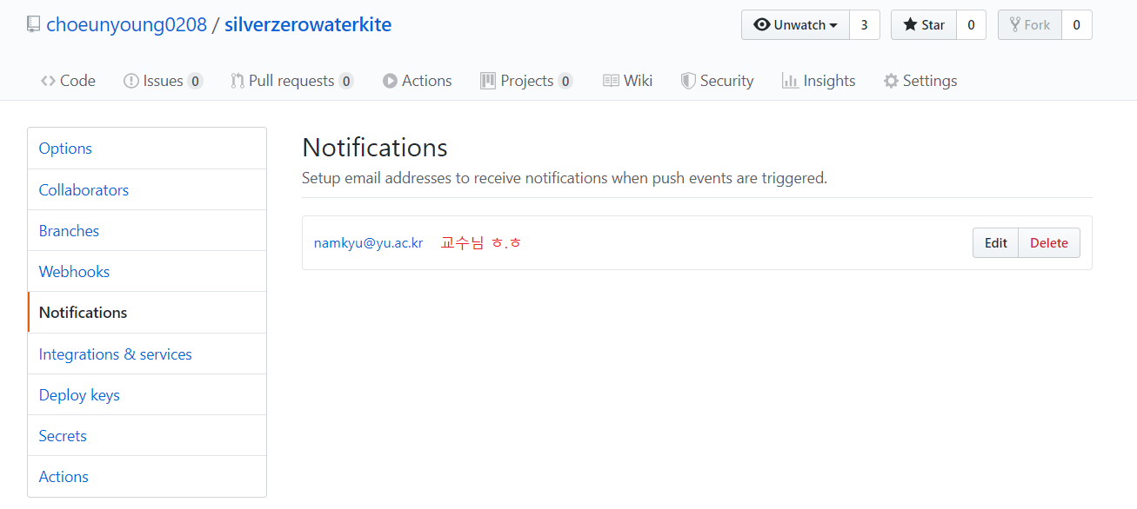
3
003 인터넷 이용
기타
Copyrightⓒ. Saebyeol Yu. All Rights Reserved.

Slide 25
004
Desktop 이용
Copyrightⓒ. Saebyeol Yu. All Rights Reserved.

Slide 26
4
004 Desktop 이용
PC와 Desktop 연결
Copyrightⓒ. Saebyeol Yu. All Rights Reserved.

Slide 27
4
004 Desktop 이용
Push & Pull
Copyrightⓒ. Saebyeol Yu. All Rights Reserved.

Slide 28
4
004 Desktop 이용
파일 업로드
Copyrightⓒ. Saebyeol Yu. All Rights Reserved.

Slide 29
감사합니다
감사합니다
Copyrightⓒ. Saebyeol Yu. All Rights Reserved.

